Slide 1
A subcamada Media Access Control (MAC)

Slide 2
Instruções de uso
Distribuição
Material de livre distribuição para visualização mas não de edição.
Pode ser usado como material de aprendizagem incluindo ser exibido para públicos para fins não comerciais.
Caso precise esclarecimentos: wellington.aied@gmail.com
Referências e marcas
Ao longo do texto marcas são exibidas para fins didáticos e toda teoria bem como referências estão no final da apresentação.

Slide 3
Olá,
Wellington Pinto de Oliveira
Subcamada MAC
youtube.com/user/ainedonline

Slide 4
Acesso ao Meio
1
Uma subcamada que controla o meio

Slide 5
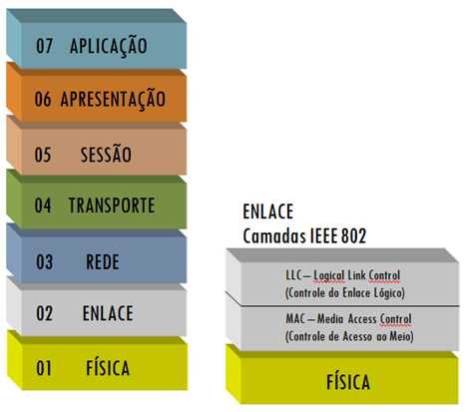
IEEE 802
Conjunto de padrões definidos como IEEE 802 são protocolos de camadas física e enlace largamente adotados pelas LANs e algumas redes MANs.

Slide 6
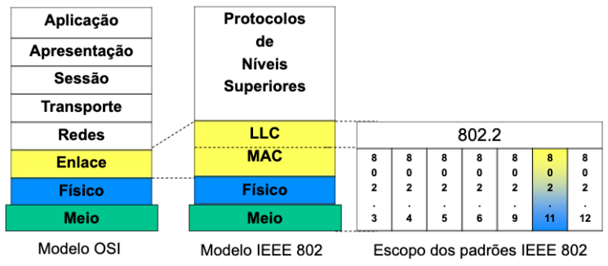
IEEE 802

Slide 7
Você sabia que padrão IEEE 802 tem este nome pois foi registrado em Fevereiro de 1980?

Slide 8
Enlaces
Os enlaces de rede podem ser divididos em duas ca-
tegorias:
Conexão ponto a ponto;
Conexão por Broadcast;

Slide 9
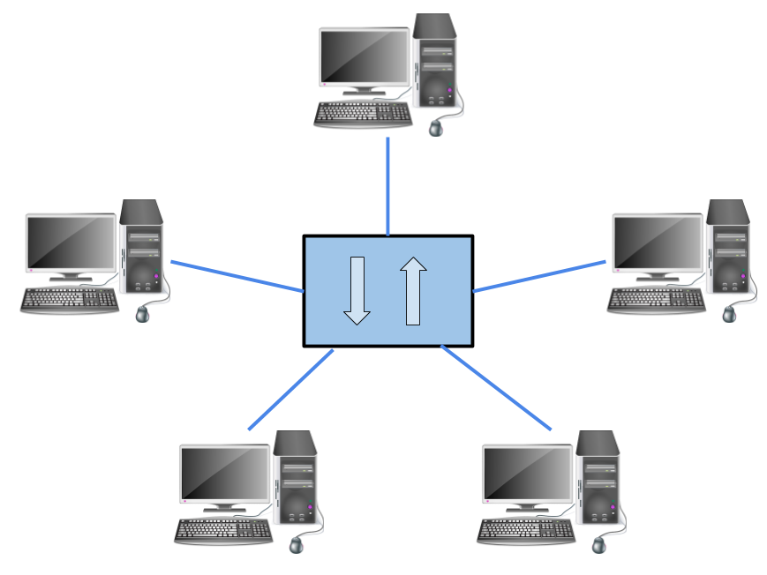


Exemplos
Ponto a ponto
Um clássico em Redes de Computadores, geralmente utilizamos como meio cabos metálicos e fibras.
Broad cast
Um clássico nas LANs quando falamos em Redes de Computadores pois simplifica a implantação nas infraestruturas que não são preparadas para cabeamento de redes.

Slide 10
Broadcast
Redes com alto índice de colisões no canal;
São chamados de:
canais de multi acesso;
canais de acesso aleatório.
Quanto mais elementos, menor o tempo de cada um no canal para envio de dados;
Pode ser:
Hierarquico;
Não hierárquico;

Slide 11
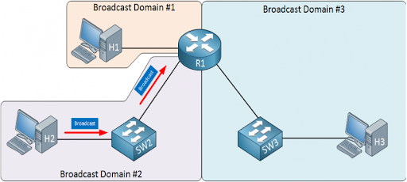
Broadcast

Slide 12
Importância
Broadcast exerce um papel importante nas redes de computadores

Slide 13
Ponto a Ponto
Equipamentos dispostos em série;
Projetados para atender toda necessidade, mas é na intercomunicação que se faz mais presente;
Equipamentos possui maior tempo de canal;

Slide 14
Half-duplex
Um canal é usado por dois dispositivos e os dados são transmitidos, e um respeita o tempo do outro;
Na inversão é necessário se aguardar um tempo referente a transmissão de um estímulo físico no meio;

Slide 15
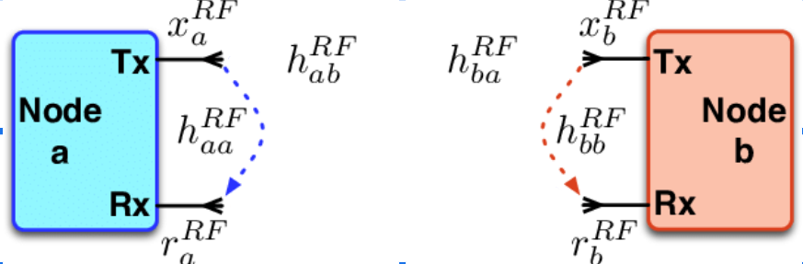
Half-duplex

Slide 16
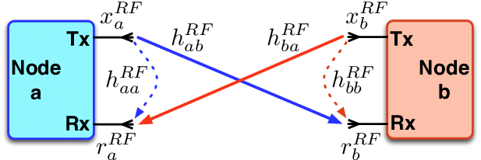
Full-duplex
Dois canais são criados em um meio, cada canal os dados possuem somente um sentido.

Slide 17
Auto Negociação da Ethernet
O que é?
Uma auto negociação entre elementos na comunicação utilizado para definir se utilizará half-duplex ou full-duplex.
Colisão
É natural que o uso do full-duplex reduz a colisão na comunicação entre dois elementos.

Slide 18
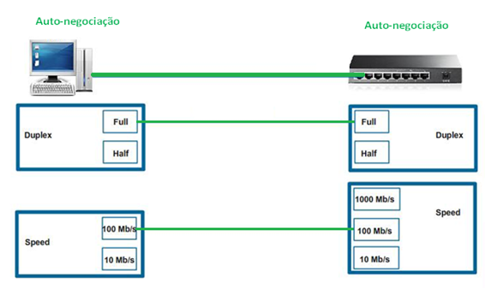
Auto Negociação Ethernet

Slide 19
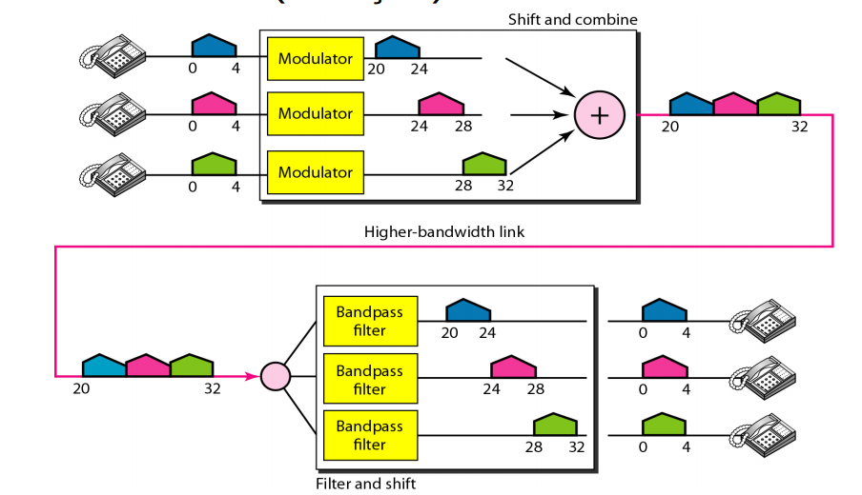
Troncos e Multiplexação

Slide 20
Alocação estática de canais
A maneira tradicional de alocar um único canal, como um tronco telefônico, entre vários usuários concorrentes é dividir sua capacidade usando um dos esquemas de multiplexação:
FDM (Frequency Division Multiplexing)
TDM (Time Division Multiplexing)

Slide 21
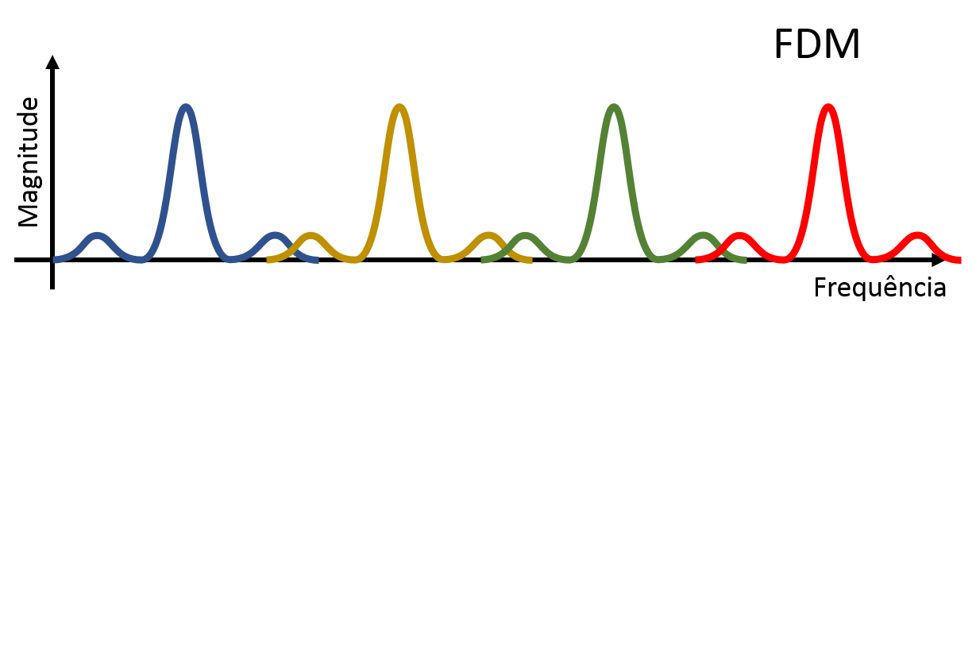
Frequency Division Multiplexing
Se existem N usuários, a largura de banda é dividida em N partes do mesmo tamanho, e a cada usuário será atribuída uma parte.

Slide 22
Frequency Division Multiplexing
Se o espectro for dividido em N regiões, e menos de N usuá­rios estiverem interessados em estabelecer comunicação no momento, uma grande parte de espectro valioso será desperdiçada.

Slide 23
Frequency Division Multiplexing
Se mais de N usuários quiserem se comunicar, alguns deles terão o acesso negado por falta de largura de banda, mesmo que alguns dos usuários aos quais uma banda de frequência foi alocada raramente transmitam ou recebam dados.

Slide 24
Alocação dinâmica de canais
Existem cinco premissas fundamentais:
Tráfego independente: N estações são independentes e geram quadros, cada quadro quando transmitido a estação que está transmitindo se bloqueia;
Premissa de canal único: Em um canal todas as estações são potenciais transmissores;

Slide 25
Alocação dinâmica de canais
Colisões observáveis: Toda estação poderá detectar a colisão no canal;
Tempo contínuo ou Segmentado:tempo contínuo a transmissão pode começar a qualquer instante, o tempo também pode ser segmentado;
Detecção(ou não) de portadora: A estação detecta se o canal está em uso antes de utilizá-lo;

Slide 26
Protocolo de Acesso Múltiplo: ALOHA
Problema:
Em um ambiente adverso de múltiplas ilhas os pesquisadores da Universidade do Havaí buscam soluções para conectar as ilhas ao computador de Honolulu, isso na década de 70.

Slide 27
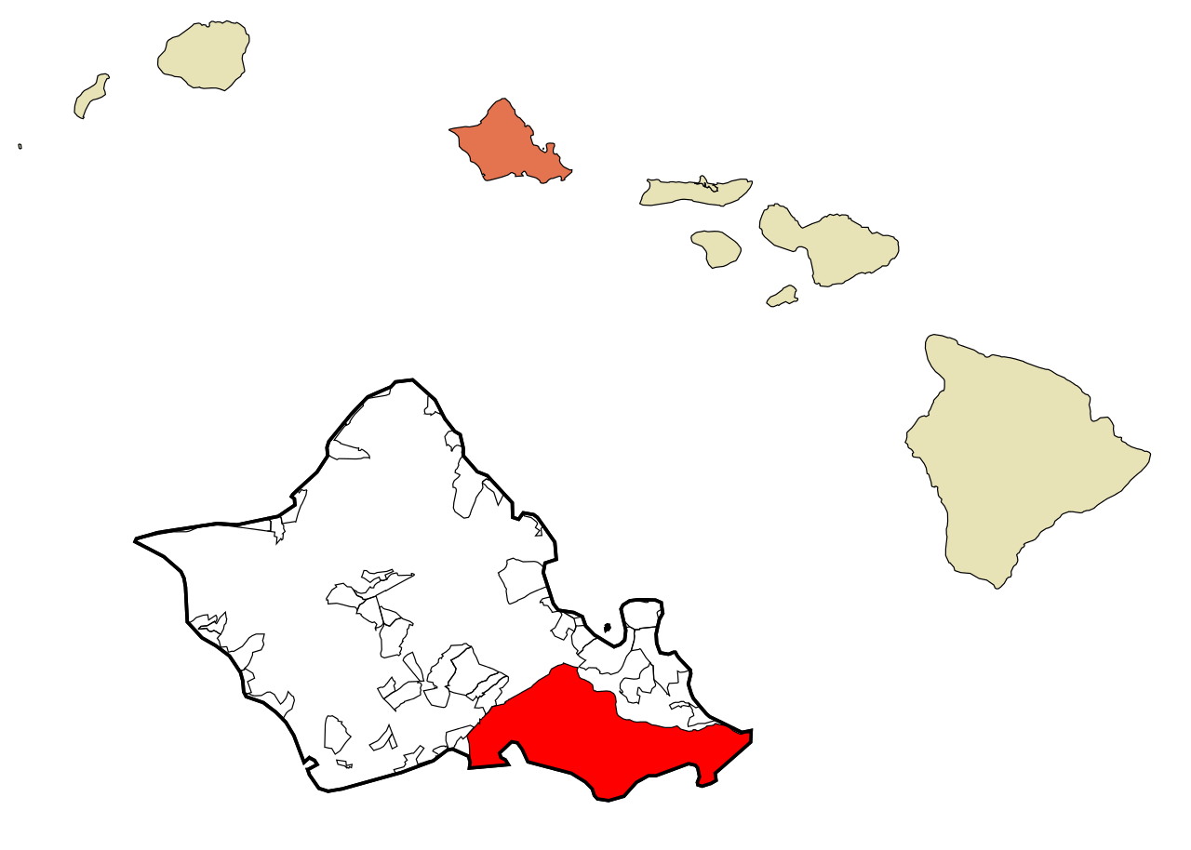
Protocolo de Acesso Múltiplo: ALOHA

Slide 28
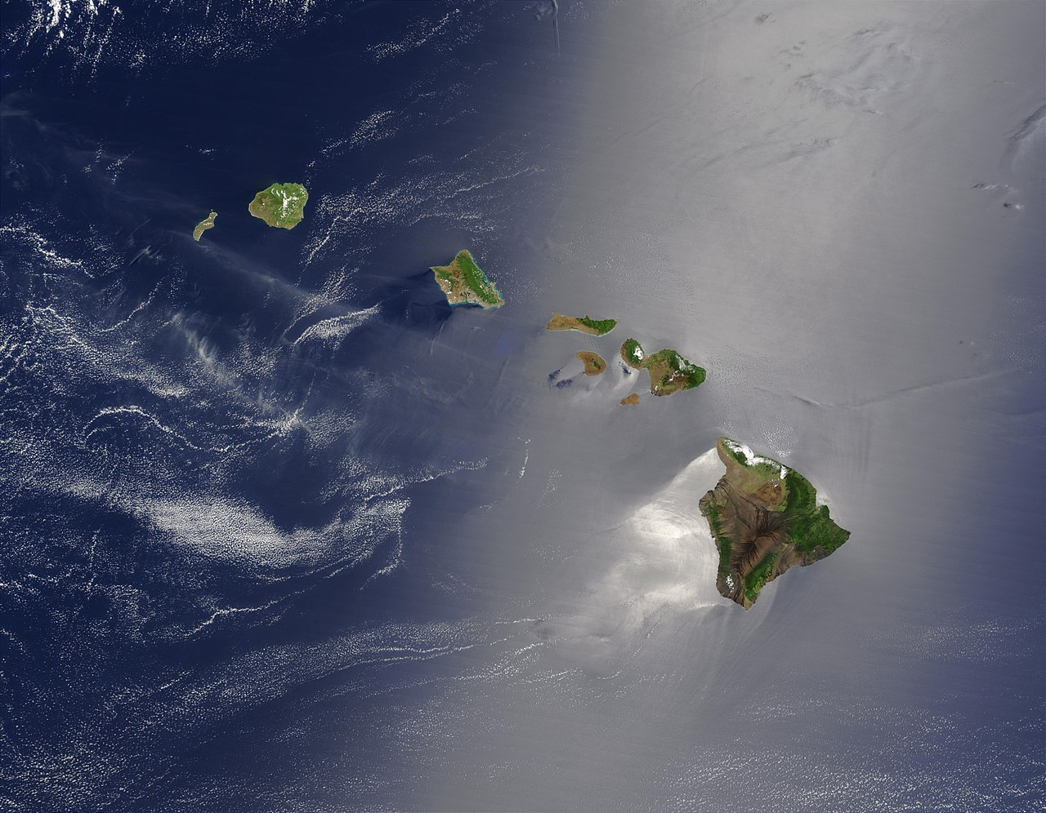
Protocolo de Acesso Múltiplo: ALOHA

Slide 29
Protocolo de Acesso Múltiplo: ALOHA
Solução:
A solução encontrada foi o uso de Rádios de curta distância;
Todos os usuários utilizando o mesmo canal upstream;
Usuarios emitem sempre que tiverem dados para emitir (contínuo);

Slide 30
Protocolo de Acesso Múltiplo: ALOHA
Para que uma estação soubesse de possíveis colisões, a estação central envia o sinal de volta para todas as estações;
Se quadro destruído, aguarda Aleatórios segundos e retransmitem, cenário este que é classificado como cenário de disputa;

Slide 31
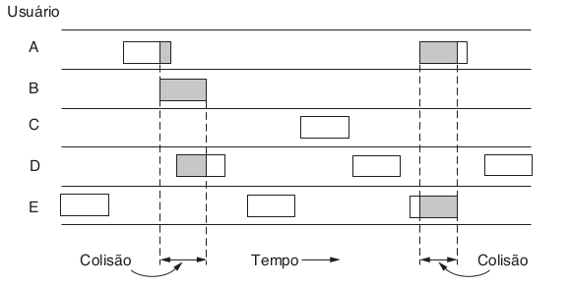
Protocolo de Acesso Múltiplo: ALOHA

Slide 32
Protocolo de Acesso Múltiplo: Slotted ALOHA
A idéia de tempo contínuo é deixada de lado e o tempo foi dividido em slots com intervalos discretos;
Há um controle sobre o slot de cada usuário, para isso entre os slots são criados tempos de espera;
Com o advento do slot com a carga que se transmitia o tempo foi reduzido pela metade;

Slide 33
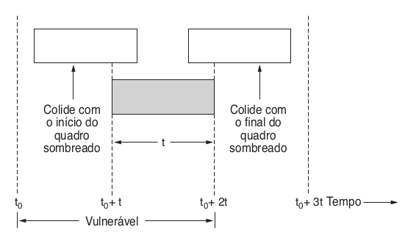
Protocolo de Acesso Múltiplo: Slotted ALOHA

Slide 34
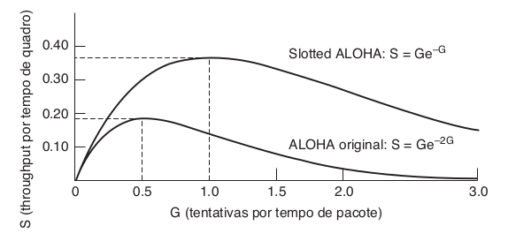
Protocolo de Acesso Múltiplo: Slotted ALOHA

Slide 35
Sabia que o ALOHA foi esquecido por anos e só foi realmente aplicado com a o advento da Internet por cabeamento?

Slide 36
PROTOCOLOS COM COLISÃO
2
Uma subcamada que controla o meio

Slide 37
Protocolos de acesso múltiplo com detecção de portadora
Se eu transmito sem compreender as outras estações é natural que haja colisões;
É possível escutar o canal e compreender se o canal está em uso (detecção de portadora);

Slide 38
CSMA 1-persistente
Quando uma estação tem dados a transmitir, primeiro ela escuta o canal para ver se mais alguém está transmitindo no momento;
Se o canal estiver desocupado, as estações enviam seus dados.

Slide 39
CSMA 1-persistente
Caso contrário, se o canal estiver ocupado, a estação espera até que ele fique desocupado. Então, a estação transmite um quadro;
Se ocorrer uma colisão, a estação espera um intervalo de tempo aleatório e começa tudo de novo;

Slide 40
Problemas CSMA 1-persistente
Múltiplos equipamentos esperam o término da comunicação que já ocorre e estas então começam a transmitir ao mesmo tempo;
Equipamentos possui um slot de tempo inferior ao da detecção de portadora, ou seja, múltiplos equipamentos podem entrar em transmissão pois a onda de um não chegou até a outra estação (tempo de propagação no canal);

Slide 41
CSMA 1-persistente
Pensando na persistência das estações pelo canal, é melhor se trabalhar com quadros pequenos ou grandes?

Slide 42
CSMA não persistente
Menos ávido pelo canal, escuta o canal e tendo uma portadora então espera um tempo aleatório e em seguida repete o processo;

Slide 43
CSMA não persistente
Veja que é possível que uma estação nunca tenha o canal pois sempre acorda em um momento que uma outra estação está transmitindo.

Slide 44
CSMA p-persistente (slot)
Quando está pronta para transmitir, a estação escuta o canal;
Se ele estiver desocupado, a estação transmite com uma probabilidade p (vai criar este número por algoritmos). Se a probabilidade q = 1 - p for alta então, haverá um adiamento até o próximo slot.

Slide 45
CSMA p-persistente (slot)
Esse processo se repete até o quadro ser transmitido ou até que outra estação tenha iniciado uma transmissão.

Slide 46
Você sabia que o padrão IEEE 802.11 usa uma melhoria do CSMA p-persistente?

Slide 47
CSMA com detecção de colisões CD
A estação deve escutar o canal enquanto está transmitindo.
Se o sinal que ela lê de volta for diferente do sinal que está enviando, ela saberá que está havendo uma colisão.

Slide 48
CSMA com detecção de colisões CD
Quando uma estação termina a transmissão de seu quadro, qualquer outra estação que tenha um quadro a ser enviado pode transmiti-lo.
Se uma estação detecta uma colisão, ela cancela sua transmissão (na hora), espera um intervalo aleatório e, em seguida, tenta novamente;

Slide 49
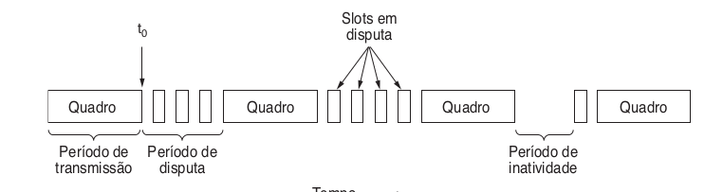
CSMA com detecção de colisões CD

Slide 50
Dúvida?
Suponha que duas estações comecem uma transmissão no instante exato t0 .
Quanto tempo elas levarão para perceber que houve uma colisão?

Slide 51
Resposta
O tempo mínimo para a detecção de uma colisão é apenas o tempo que o sinal leva para se propagar de uma estação até a outra.

Slide 52
Em um cabo coaxial de 1 km de comprimento, τ ≈ 5μs

Slide 53
Problema CSMA/CD
As colisões não só reduzem a largura de banda, mas também tornam variável o tempo para transmitir um quadro, o que não é bom para um tráfego em tempo real.

Slide 54
PROTOCOLOS LIVRES DE COLISÃO
3
Uma subcamada que controla o meio

Slide 55
O protocolo bit - map
Cada período de disputa consiste em exatamente N slots;
Se tiver um quadro para transmitir, a estação 0 envia um bit 1 durante o slot número zero.
Nenhuma outra estação poderá transmitir durante esse slot.

Slide 56
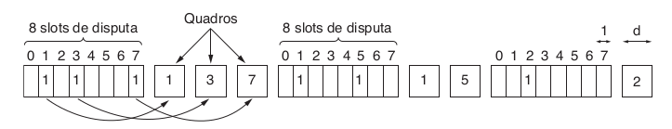
O protocolo bit - map

Slide 57
Passagem de tokens
Em uma ordem predefinida, passar uma pequena mensagem, chamada token ou sinal,de uma estação para a seguinte, na mesma ordem predefinida;
Se uma estação tem um quadro na fila para transmissão quando recebe o token, ela pode enviar esse quadro antes de passar o token para a próxima estação

Slide 58
Token ring, a topologia da rede em anel é usada para definir a ordem em que as estações transmitem

Slide 59
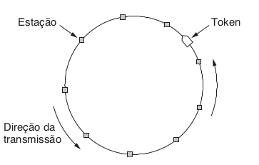
Passagem de tokens

Slide 60
Contagem regressiva binária
Uma estação que queira usar o canal transmite seu endereço como uma sequência de bits binários, começando com o bit de alta ordem.
Supomos que todos os endereços têm o mesmo tamanho.
Os bits de cada posição de endereço das diferentes estações passam juntos por uma operação OR booleana pelo canal quando são enviados ao mesmo tempo.

Slide 61
Contagem regressiva binária
Para evitar conflitos, é necessário que seja aplicada uma regra de arbitragem: assim que uma estação percebe que um bit de alta ordem que em seu endereço era 0 foi sobrescrito por um bit 1, ela desiste.

Slide 62
Contagem regressiva binária
Exemplo:
4 estaçoes 0010, 0100, 1001 e 1010 disputam
As estações transmitem 0, 0, 1 e 1;
As estações 0010 e 0100 abdicam do canal;
As estações 1001 e 1010 prosseguem;
Como o próximo bit é 0 em ambas, então ambas prosseguem;
O próximo bit é 1 em 1010 e portanto essa vence;

Slide 63
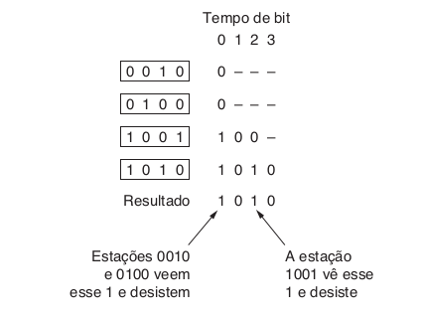
Contagem regressiva binária

Slide 64
PROTOCOLOS DE DISPUTA LIMITADA
4
Uma subcamada que controla o meio

Slide 65
O protocolo adaptativo tree walk
No primeiro slot de disputa que segue uma transmissão de quadro bem-sucedida, o slot 0, todas as estações têm permissão para tentar acessar o canal.
Se uma delas conseguir, muito bem.

Slide 66
O protocolo adaptativo tree walk
Se ocorrer uma colisão, durante o slot 1, apenas as estações que estiverem sob o nó 2 da árvore poderão disputar o canal.
Se uma delas se apoderar do canal, o slot seguinte ao quadro ficará reservado para as estações do nó 3.

Slide 67
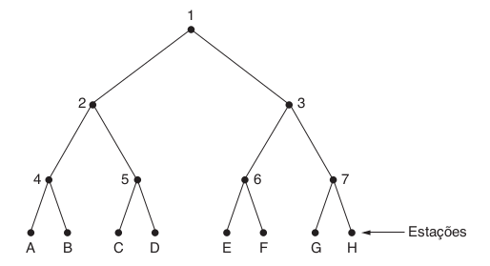
O protocolo adaptativo tree walk

Slide 68
Protocolos de LAN s sem fios
5
Uma subcamada que controla o meio

Slide 69
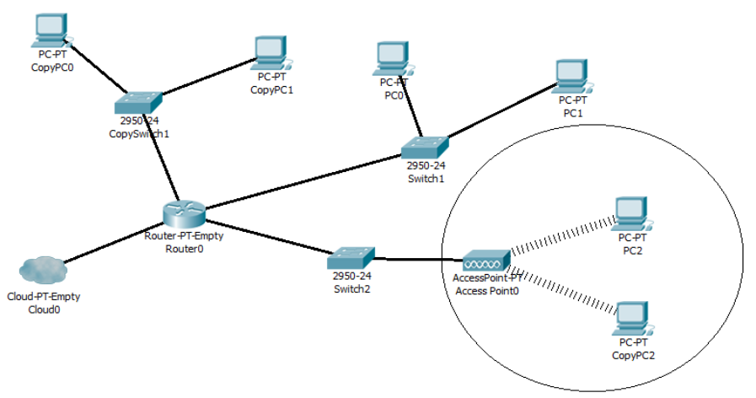
Protocolos de LANs sem fios

Slide 70
Protocolos de LAN sem fios
Equipamentos podem conversar por meio de rádio, conforme visto no capítulo de camada física;
Se a estação é fixa é chamada de estação base;
Se não existe estação fixa chamados de rede ad-hoc.

Slide 71
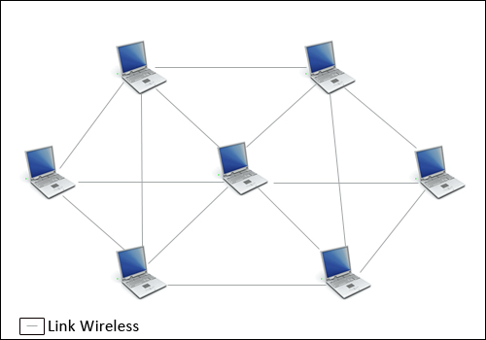
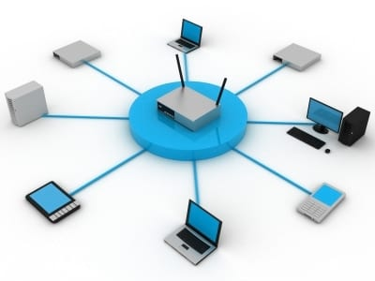
Protocolos de LAN sem fios

Slide 72
Protocolos de LAN sem fios
Uso comum para LANs sem fio:
Múltiplos pontos de acesso em um edifício;
Uma rede doméstica;
Um concentrador para IoT;
Uma rede de longa distância para disponibilizar serviços;

Slide 73
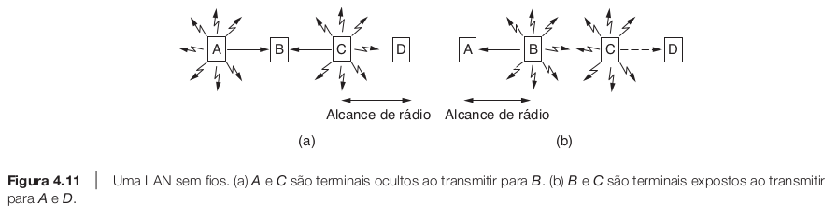
Protocolos de LAN sem fios

Slide 74
RTS/CTS
Trata-se de um modelo de solicitação de envio de requisição, onde na imagem acima A inicia a comunicação fazendo uma requisição de envio de dados RTS;
B naturalmente responde com uma liberação de envio CTS;

Slide 75
Protocolos de LAN sem fios
Pense no problema em (a) usando CSMA:
O alcance de A vai até B;
O alcance de C vai até B;
A não detecta que C está transmitindo;
Ambos se comunicam com B e há colisão na região de B;
Problema da estação oculta em (a)

Slide 76
Protocolos de LAN sem fios
Pense no problema em (b) usando CSMA:
B envia sinal para A;
Ao mesmo tempo C envia para D;
B e C geram uma região de má qualidade;
Problema da estação exposta em (b)

Slide 77
MACA (Multiple Access with Collision Avoidance)
Fazer com que o transmissor estimule o receptor a liberar um quadro curto como saída, de modo que as estações vizinhas possam detectar essa transmissão e evitar transmitir enquanto o quadro de dados (grande) estiver sendo recebido..

Slide 78
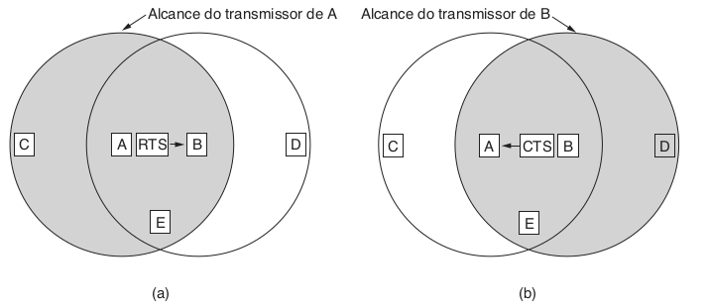
MACA (Multiple Access with Collision Avoidance)

Slide 79
MACA (Multiple Access with Collision Avoidance)
Em (a) A está enviando um quadro para B com dados;
Em (b) B está enviando um pequeno quadro de confirmação para C, veja que agora D fica sabendo da comunicação entre A->B.

Slide 80
Ethernet
6
Uma subcamada que controla o meio

Slide 81
Ethernet
Existem 2 tipos de Ethernet;
Ethernet Clássica;
Ethernet comutada;

Slide 82
Ethernet Clássica
Desenvolvida dentro da Xerox;
Primeira implementação em 1978 com um cabo coaxial grosso;
O padrão de Ethernet (1978) já foi registrado com 10Mb/s em canal único;

Slide 83
Metcaffe e Boggs chamaram o sistema de Ethernet, fazendo referência ao éter transmissor de luz (do inglês luminiferous ether)

Slide 84
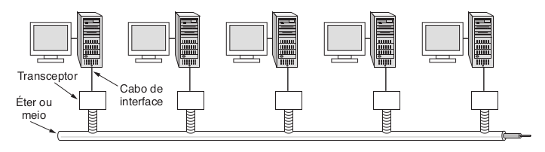
Ethernet Clássica

Slide 85
O protocolo da subcamada MAC
Cada quadro começa com um Preâmbulo de 8 bytes;
A codificação Manchester desse padrão produz uma onda quadrada de 10 MHz por 6,4 ms, a fim de permitir a sincronização entre o clock do receptor e o clock do transmissor.
O quadro contém dois endereços, um para o destino e um para a origem. Cada um deles possui 6 bytes

Slide 86
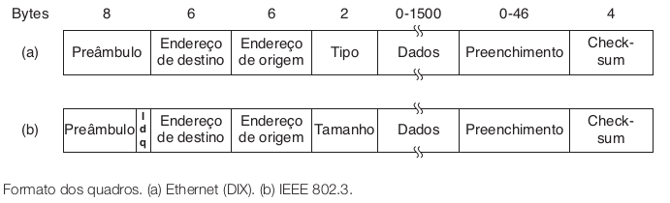
O protocolo da subcamada MAC

Slide 87
O protocolo da subcamada MAC
A existência de um mínimo (64 bytes) é decorrência da necessidade de dar tempo do sinal percorrer o meio antes da emissora terminar a transmissão;

Slide 88
O protocolo da subcamada MAC
Em 2.500 metros (4 repetidores) o sinal demora 50 microsegundos.
Um canal Ethernet de 10Mb/s um bit demora 100 ns, e assim 500 bits é o menor tamanho de quadro que oferece a garantia de funcionar.
Adiciona por segurança +12 bits em preenchimento para garantir 512 bits;

Slide 89
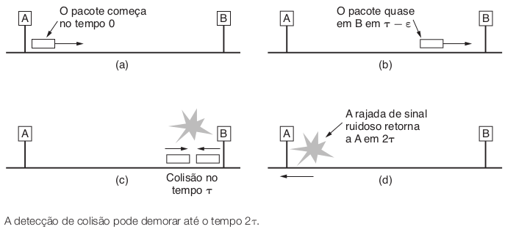
O protocolo da subcamada MAC

Slide 90
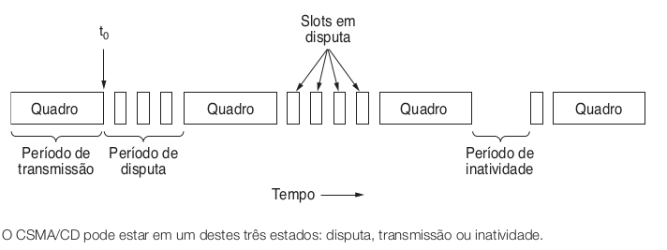
CSMA/CD com backoff exponencial binário

Slide 91
CSMA/CD com backoff exponencial binário
A Ethernet clássica utiliza o algoritmo CSMA/CD 1-persistente;
Depois de uma colisão, o tempo é dividido em slots discretos, cujo comprimento é igual ao pior tempo de propagação da viagem de ida e volta no éter (2t);
As estações então realizam um Random com o máximo de numero de Slots;

Slide 92
Prática
Leia até o tópico 4.2.3 e escreva sua opnião no formato de resenha 1 lauda sobre:
- CSMA em baixa com poucos pacotes;
- CSMA em carga com muitos pacotes;
- Métodos livres de colisão com poucos pacotes;
- Métodos livres de colisão com muitos pacotes;
Enviar para: wellington.aied@gmail.com
Assunto: Resenha cap 4.2 RA

Slide 93
Ethernet NÃO comutada
A Ethernet logo começou a evoluir para longe;
Hubs foram usados, um hub simplesmente conecta todos os fios eletricamente, como se eles fossem únicos;
Cabeamentos já existiam e eram sub-utilizados;
Em um hub, todas as estações estão no mesmo domínio de colisão (CSMA/CD).

Slide 94
Uso de Hubs no início da Ethernet
Facilmente utilizado, coloca e funciona;
Tecnologia barata;
Extremamente rápido;
Com o aumento da rede esta se torna menos eficiente;

Slide 95
Ethernet comutada
Com o advento do Switch vamos ter a Ethernet de quadros comutados;
O núcleo desse sistema é um switch, que contém uma placa integrada (ou backplane) de alta velocidade que conecta todas as portas virtualmente;

Slide 96
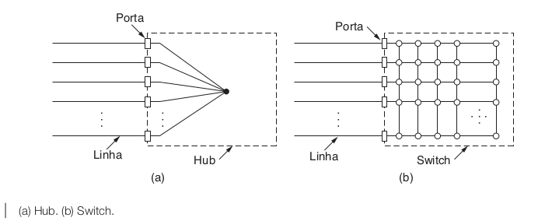
Ethernet NÃO comutada e a Ethernet Comutada

Slide 97
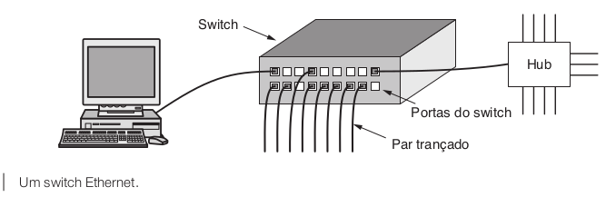
Ethernet Comutada

Slide 98
Fast Ethernet
Muitas instalações precisavam de maior largura de banda e tinham diversas LANs de 10 Mbps conectadas por um labirinto de repetidores, hubs e switches;
Em 1992 a IEEE reune comitê 802.3 para discutir um modelo de 100 Mbps e aprovado em 1995 (802.3u);
Basicamente reduzir de 100 ns para 10 ns o tempo de propagação no meio;

Slide 99
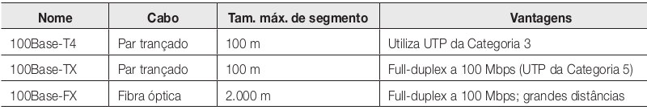
Fast Ethernet

Slide 100
Gigabit Ethernet
O IEEE ratificou a forma mais popular como 802.3ab em 1999;
Todas as configurações da Gigabit Ethernet utilizam enlaces ponto a ponto;
Gigabit Ethernet admite dois modos de operação: o modo full-duplex* e o modo half-duplex;

Slide 101
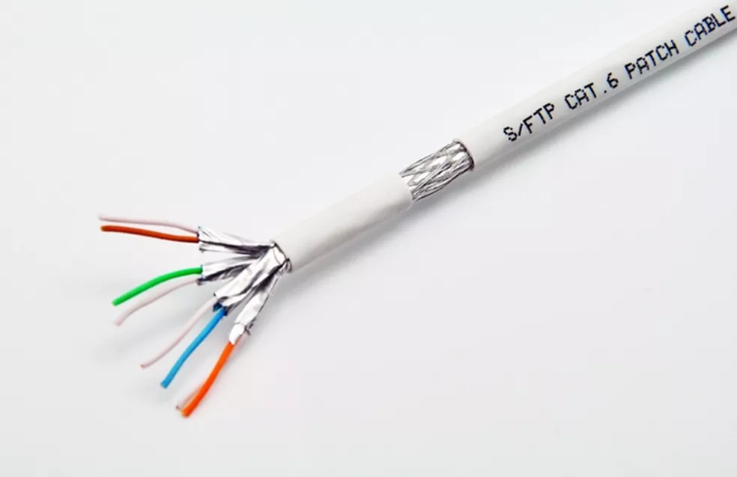
Gigabit Ethernet

Slide 102
Vantagens do modo Full-duplex
Não precisa tratar colisões CSMA/CD;
O buffer no switch é desnecessário;
Não precisa aguardar tempo de canal e opera com rajadas;

Slide 103
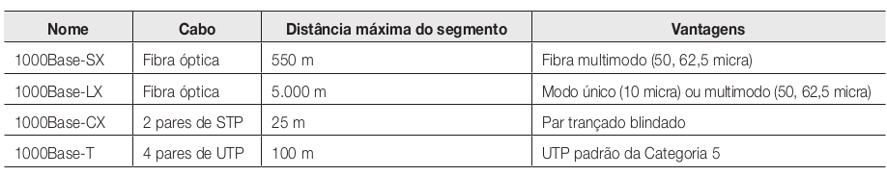
Cabos para Gigabit Ethernet

Slide 104
Ethernet de 10 Gigabits
Ratificado em 2006 (2002-2006);
Usado em pontos estratégicos da organização;
Opera apenas em Full-duplex;

Slide 105
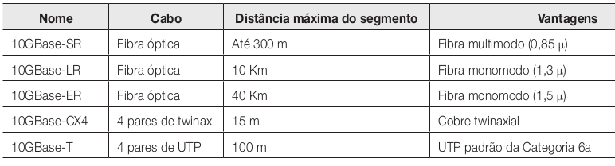
Ethernet de 10 Gigabits

Slide 106
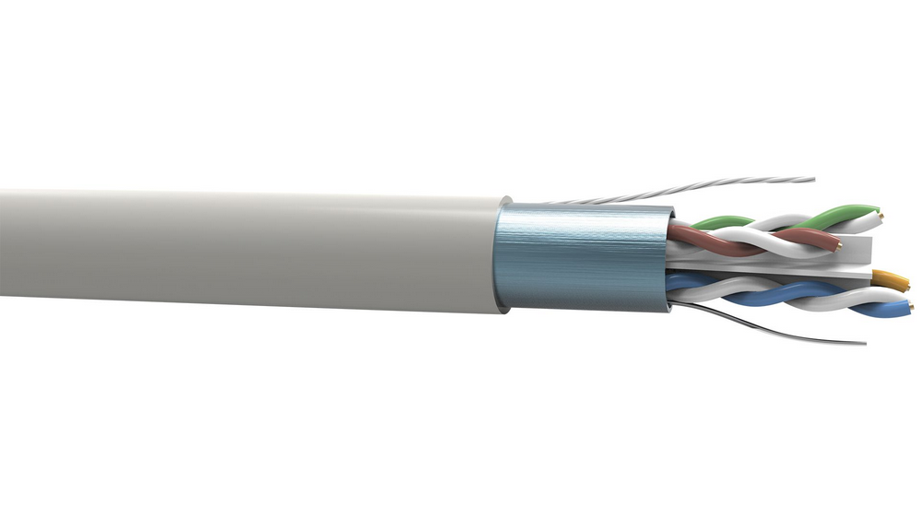
Ethernet de 10 Gigabits

Slide 107
LANs sem fios
7
Uma subcamada que controla o meio

Slide 108
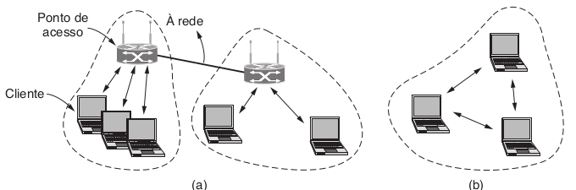
802.11: arquitetura e pilha de protocolos
Pode ser utilizado em dois modos:
Modo com ponto de acesso (figura a);
Modo ad hoc (figura b);

Slide 109
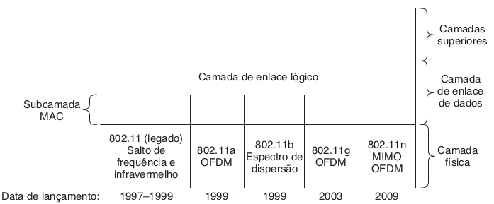
Pilha de protocolos 802.11

Slide 110
O trabalho da LLC é ocultar as diferenças entre as diversas variações do 802 e torná-las indistinguíveis no que se refere à camada de rede

Slide 111
802.11: a camada física
Todas as técnicas do 802.11 utilizam rádios de curto alcance para transmitir sinais nas bandas de frequência ISM de 2,4 GHz ou 5 GHz;
Potência comum é de 50mW, no máximo 1W;
2.4 GHz compete com microondas entre outros equipamentos;
5 GHz pode ter (dependendo do ambiente) um alcance mais curto;

Slide 112
802.11b
Ele é um método de espectro de dispersão que admite taxas de 1, 2, 5,5 e 11 Mbps, embora na prática a taxa de operação seja quase sempre 11 Mbp;
Semelhante ao CDMA;

Slide 113
802.11a
Admite taxas de até 54 Mbps na banda ISM de 5 GHz;
O método 802.11a é baseado na multiplexação por divisão ortogonal de frequência;
Os bits são enviados por 52 subportadoras em paralelo, 48 transportando dados e 4 usadas para sincronização;
Alcance sete vezes menor que 802.11b;

Slide 114
802.11g
Aprovado em 2003 pela IEEE;
Mantem método OFDM do 802.11a mas opera em 2.4GHz;
Oferece suporte para 802.11a/b/g em uma única NIC;

Slide 115
802.11n
Ratificada pela IEEE em 2009;
O objetivo do 802.11n foi um throughput de pelo menos 100 Mbps;
Os sinais dos fluxos interferem no receptor, mas eles podem ser separados usando as técnicas de comunicação de entrada múltipla, saída múltipla;
.

Slide 116
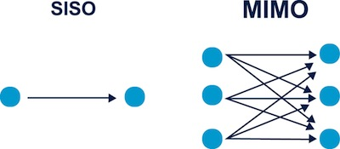
802.11n

Slide 117
802.11: o protocolo da subcamada MAC
Protocolos 802.11 diferente de protocolos para Ethernet clássica e comutada;
Rádios são quase sempre half-duplex;
Um sinal em 802.11 é um milhão de vezes mais fraco;
Alta taxa de ruidos;
802.11 utiliza CSMA/CA enquanto a Ethernet CSMA/CD;

Slide 118
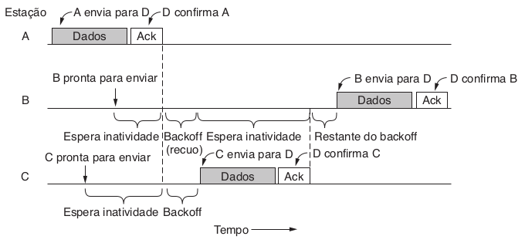
802.11: o protocolo da subcamada MAC

Slide 119
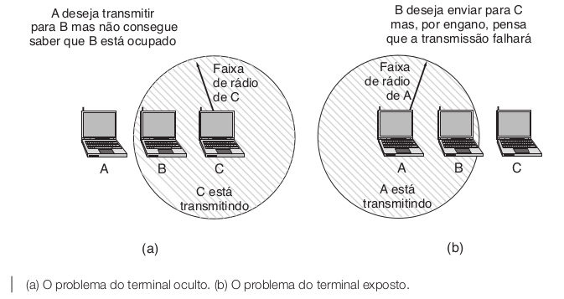
802.11: o protocolo da subcamada MAC
Em 802.11 o alcance de transmissão de estações distintas pode não ser a mesma;

Slide 120
802.11: o protocolo da subcamada MAC
Para reduzir ambiguidades 802.11 teve que implementar a detecção física e virtual do uso do canal;
A detecção virtual é matindo por um Vetor de Alocação de Rede, onde cada estação informa para as demais quanto tempo vai usar o canal;

Slide 121
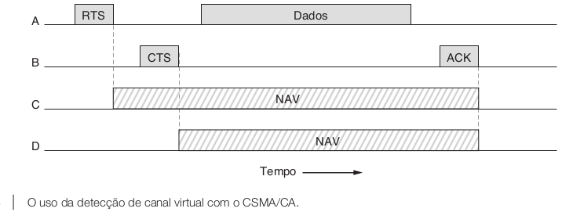
Mecanismo RTS/CTS
Mecanismo que impedem a transmissão de quadros em terminais ocultos.

Slide 122
802.11: estrutura do quadro
O padrão 802.11 define três classes de quadros em
trânsito:
Quadro de dados: Usado para transito de dados;
Controle de quadros: Usado para controlar os algoritmos que devem manipular Quadros de dados;
Gerenciamento: Rotinas internas do serviço tal como atuenticar, disponibilizar canal, etc..

Slide 123
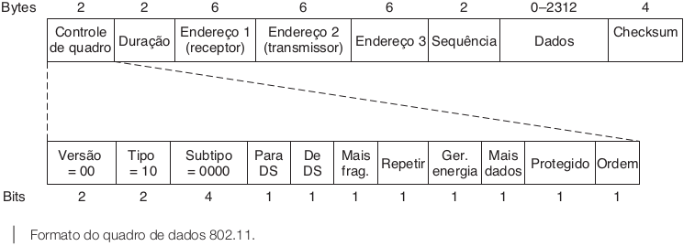
802.11: estrutura do quadro

Slide 124
Serviços
O serviço de associação é usado pelas estações móveis para conectá-las aos PAs;
A reassociação permite mudar seu PA preferido;
A estação móvel ou o PA também pode se desassociar, interrompendo assim o relacionamento;
As estações também devem se autenticar antes que possam enviar quadros pelo PA (WPA e WEP);

Slide 125
Serviços
Quando os quadros alcançam o PA, o serviço de distribuição determina como roteálos;
A transmissão de dados é o objetivo de tudo isso, e assim o 802.11 oferece um serviço de entrega de dados;
Para lidar com o tráfego com diferentes prioridades, existe um serviço de escalonamento de tráfego QOS;

Slide 126
Serviços
O serviço de controle de potência de transmissão;
O serviço de seleção dinâmica de frequência dá às estações a informação de que elas precisam;

Slide 127
Bluetooth
Os protocolos Bluetooth permitem que esses dispositivos se encontrem e se conectem, um ato chamado emparelhamento, e transfiram dados com segurança;
A unidade básica de um sistema Bluetooth é uma piconet, que consiste em um nó mestre e até sete nós escravos ativos;

Slide 128
Bluetooth
Uma coleção interconectada de piconets é chamada scatternet;
Além dos sete nós escravos ativos em uma piconet, pode haver até 255 nós estacionados (inativos) na rede;

Slide 129
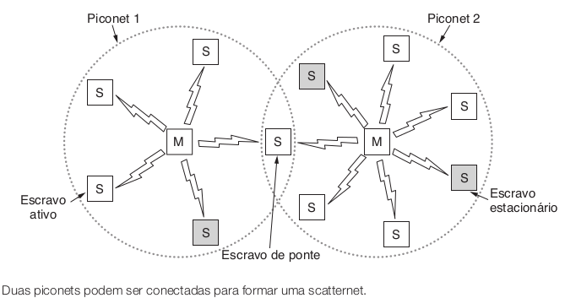
Bluetooth

Slide 130
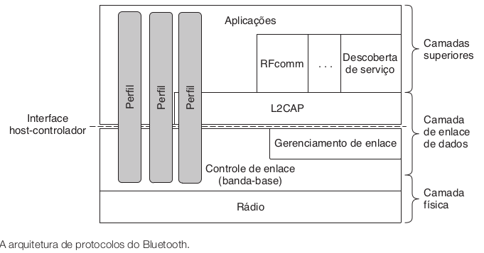
A pilha de protocolos do Bluetooth

Slide 131
Comutação na camada de enlace de dados
Os Bridges|Swtich operam na camada de enlace de dados, de modo que examinam os endereços nessa camada para encaminhar quadros;
As Bridges podem formar pontes entre segmentos diferentes de rede;
A tabela pode listar cada destino possível e a que porta de saída ele pertence.

Slide 132
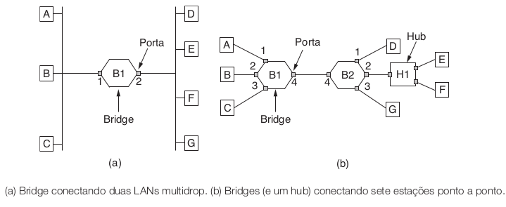
Comutação na camada de enlace de dados

Slide 133
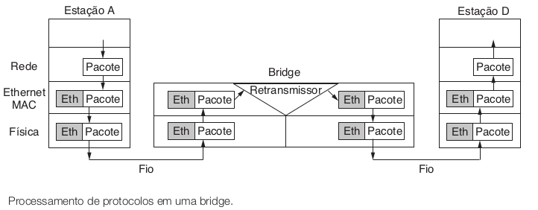
Comutação na camada de enlace de dados

Slide 134
Spanning Tree Bridges
Cada bridge segue as regras normais para tratamento de destinos desconhecidos, que é inundar o quadro;
E se uma rede/host cair?

Slide 135
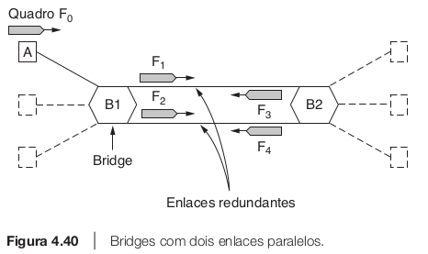
Spanning Tree Bridges

Slide 136
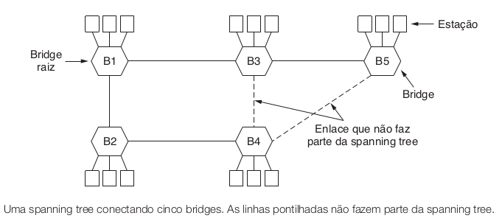
Spanning Tree Bridges

Slide 137
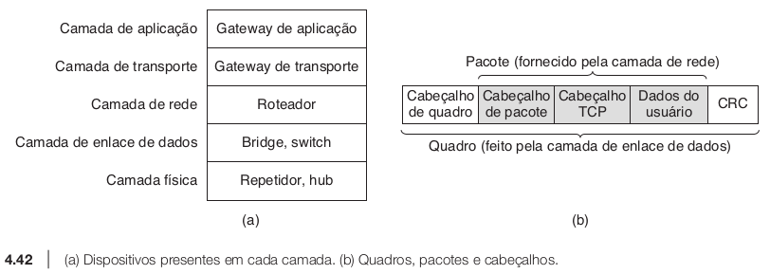
Repetidores, hubs, bridges, switches, roteadores e gateways

Slide 138
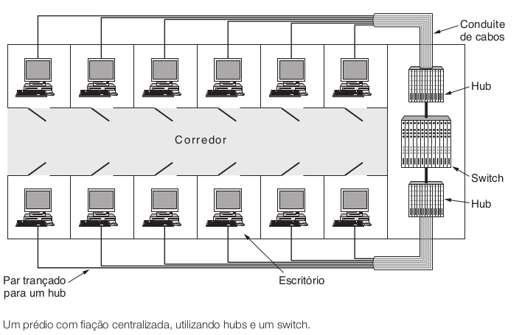
Cenário sem LANs virtuais

Slide 139

Cenário com LANs virtuais

Slide 140
Opadrão IEEE 802.1Q
O novo formato foi publicado no padrão 802.1Q do IEEE, emitido em 1998;
Foi adicionado uma TAG VLAN;
A mudança foi feita no protocolo Ethernet;
A mudança não afeta as camadas superiores (sobre a Enlace);
Usaram o campo TIPO do protocolo 802.3;

Slide 141

Opadrão IEEE 802.1Q

Slide 142

Opadrão IEEE 802.1Q

Slide 143

Free templates for all your presentation needs
For PowerPoint and Google Slides
100% free for personal or commercial use
Ready to use, professional and customizable
Blow your audience away with attractive visuals

Slide 144
Obrigado!
Dúvidas?
Acesse:
Youtube/user/aiedonline

Slide 145
Referência
TANENBAUM, A. S. – Redes de Computadores – 5ª Ed.,Pearson, 2011.

